Slide 1

Krajowa Sieć Onkologiczna
Co zmienia nowelizacja podpisana w 2026 r. względem ustawy z 2023 r.?
Prof. dr hab. n. med. Mariusz Bidziński

Slide 2
Jedna myśl przewodnia
Nowelizacja nie buduje KSO od nowa — porządkuje i cyfryzuje działanie sieci.
2023
Utworzenie modelu KSO: poziomy SOLO, ośrodki kooperacyjne, koordynacja, plan leczenia i mierniki jakości.
2026
Korekta działania: eDILO, mniej biurokracji, prostsza współpraca, NFZ jako weryfikator jakości.
Zmienia się głównie sposób obsługi procesu, a nie sama idea sieci.
Praktycznie: placówki powinny przygotować się na dane, integracje i mierniki, zamiast tworzyć kolejne lokalne formularze.
Źródła: KPRP wskazuje cel: skuteczniejsza koordynacja przy ograniczeniu zbędnych obciążeń regulacyjnych; ustawa 2023 tworzyła strukturę KSO.
KSO: ustawa 2023 vs nowelizacja 2026
2

Slide 3
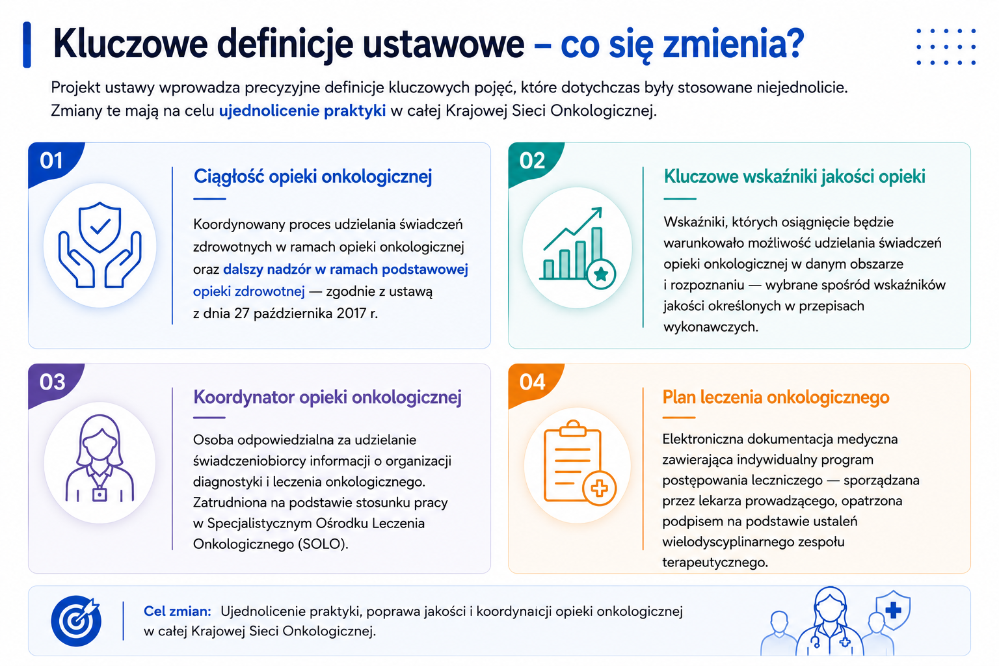

Slide 4
Nowelizacja 2026: 6 najważniejszych zmian
Zmiany mają usprawnić koordynację oraz ograniczyć obciążenia regulacyjne.
eDILO
Elektroniczna karta DILO: automatyzacja wystawiania i uzupełniania danych.
Rejestracja
Zniesienie obowiązku integracji SOLO z osobnym onkologicznym systemem rejestracji.
Satysfakcja
Zniesienie ustawowego obowiązku ankiet satysfakcji prowadzonych przez SOLO.
Współpraca
Doprecyzowanie współpracy SOLO I–SOLO III, konsyliów i informacji o planie leczenia.
Weryfikacja
Wydłużenie częstotliwości weryfikacji spełniania kryteriów KSO.
Jakość / NFZ
NFZ weryfikuje osiąganie minimalnych i docelowych wskaźników jakości.
Najbardziej praktyczne: eDILO + centralna e-rejestracja + mniej lokalnych obowiązków administracyjnych.
Źródła: Informacja KPRP ws. ustawy z 3 lipca 2026 r. o zmianie ustawy o KSO, s. 1–2.
KSO: ustawa 2023 vs nowelizacja 2026
4

Slide 5
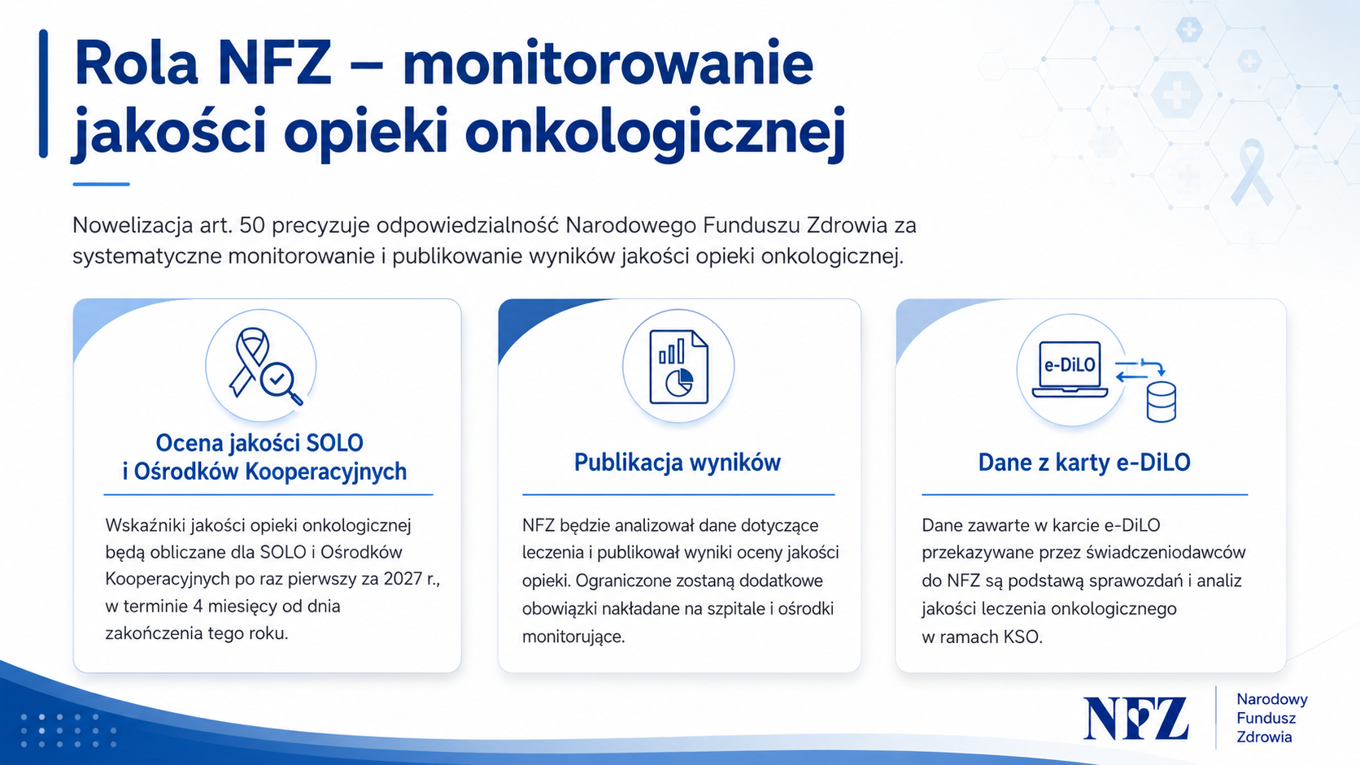

Slide 6
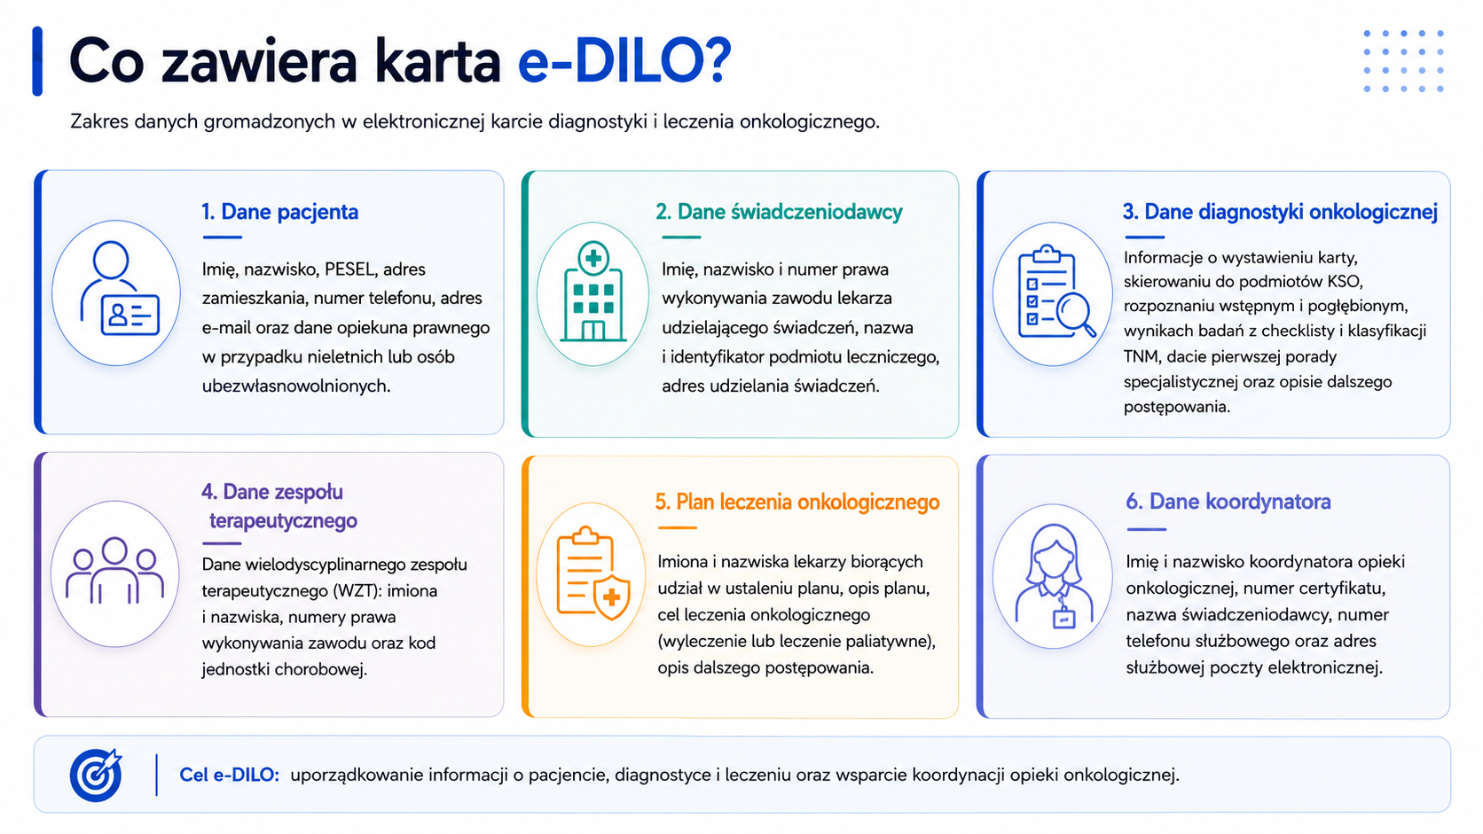

Slide 7
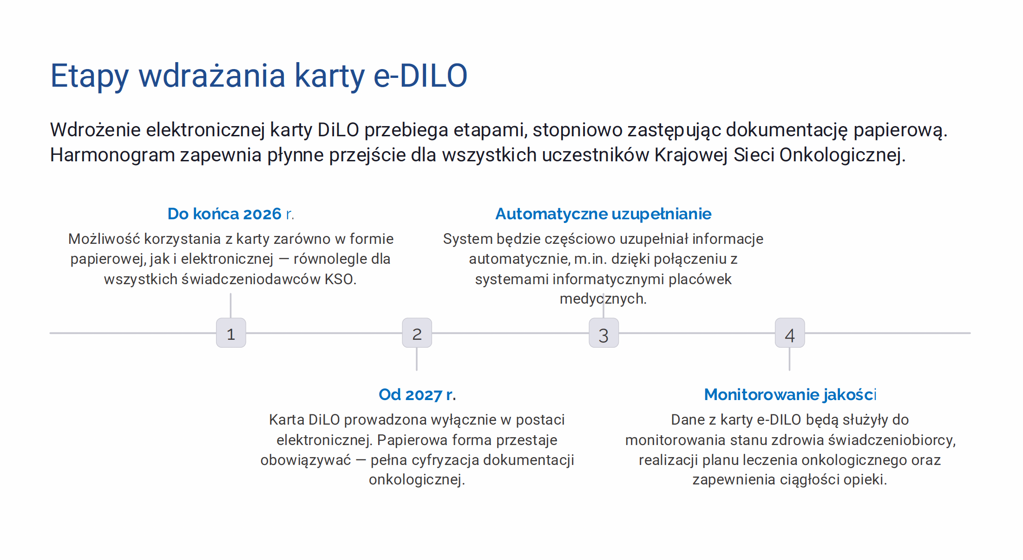
Za zgodą Dyr. M. Janus - Hibner

Slide 8
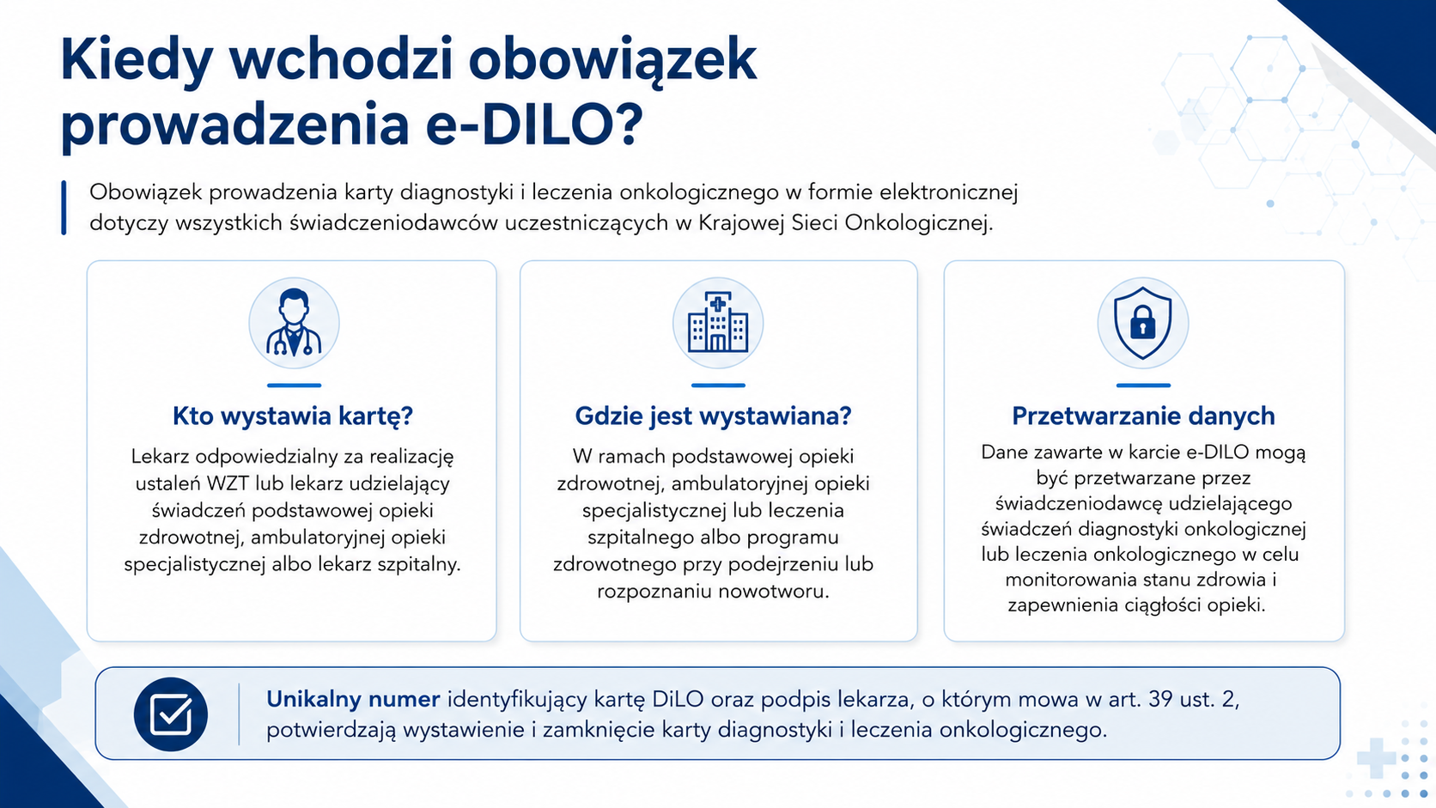

Slide 9
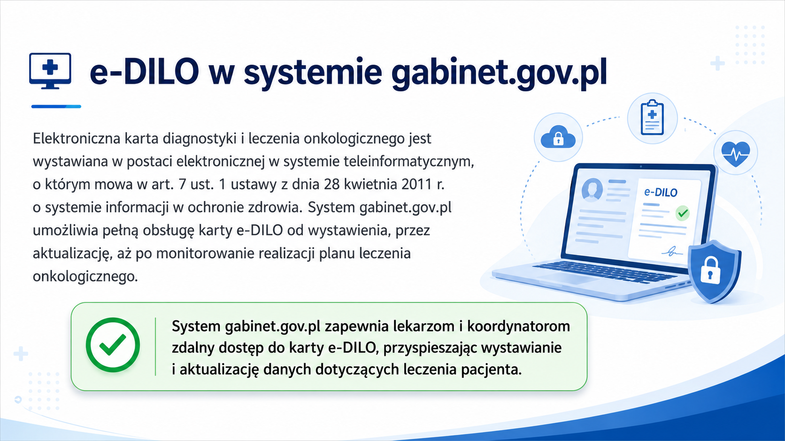

Slide 10
Rola koordynatora opieki onkologicznej
Nowelizacja doprecyzowuje definicję koordynatora i wzmacnia jego rolę w ciągłości opieki.
Koordynator jako „łącznik procesu”
Co zmienia nowelizacja?
• prowadzi pacjenta przez diagnostykę i leczenie
• pilnuje realizacji planu leczenia onkologicznego
• wspiera przepływ informacji między SOLO i zespołem terapeutycznym
Doprecyzowanie pojęć
koordynator • plan leczenia • ciągłość opieki
eDILO jako narzędzie pracy
automatyzacja uzupełniania danych i bieżący wgląd w ścieżkę pacjenta
Współpraca SOLO I–SOLO III
uproszczone przekazywanie informacji o realizacji planów leczenia
Praktyczny skutek
koordynator mniej „zbiera papiery”, a bardziej zarządza przepływem danych, terminami i ciągłością leczenia.
Źródło: Informacja KPRP ws. ustawy z 3 lipca 2026 r. — doprecyzowanie koordynatora, planu leczenia i ciągłości opieki; eDILO i współpraca SOLO.
KSO: ustawa 2023 vs nowelizacja 2026
5

Slide 11
Nowe uprawnienia koordynatora opieki onkologicznej
W praktyce: nowelizacja bardziej doprecyzowuje rolę i narzędzia koordynatora niż tworzy oddzielny, szeroki katalog „władczych” kompetencji.
Co zyskuje koordynator?
Granice roli
1. Silniejszą rolę organizatora procesu
Koordynator ma wspierać pacjenta w przechodzeniu przez kolejne etapy diagnostyki i terapii oraz porządkować ścieżkę leczenia.
Koordynator nie zastępuje lekarza ani konsylium.
Jego rola to koordynacja, informacja i ciągłość opieki — nie samodzielne podejmowanie decyzji terapeutycznych.
2. Pracę na planie leczenia
Większy nacisk na pilnowanie realizacji planu leczenia onkologicznego i przekazywanie informacji o jego wykonaniu między ośrodkami.
Praktyczny efekt dla placówki
• trzeba jasno przypisać koordynatorowi odpowiedzialność za przepływ danych
• warto opisać ścieżkę kontaktu pacjent–SOLO–konsylium
• należy przeszkolić z eDILO, planu leczenia i zasad przekazywania informacji
3. Narzędzie cyfrowe: eDILO
Elektroniczna karta DILO ma ułatwić aktualizację danych, ograniczyć ręczny obieg dokumentów i dać lepszy wgląd w status pacjenta.
Sedno zmiany: koordynator staje się operacyjnym „opiekunem ścieżki pacjenta” wspieranym danymi, a nie tylko osobą kontaktową.
Źródła: KPRM 26.05.2026 — doprecyzowanie roli koordynatora; KPRP — definicja koordynatora, planu leczenia i ciągłości opieki oraz eDILO.
KSO: ustawa 2023 vs nowelizacja 2026
6

Slide 12
Koordynator opieki onkologicznej a „asystent medyczny”
Skutek ustawy z 15 maja 2026 r. o rozwoju usług e-zdrowia
NIE
Ustawa nie zmienia automatycznie koordynatorów w asystentów medycznych.
Koordynator może równolegle otrzymać upoważnienie w RAM do wybranych czynności e-dokumentacyjnych, ale nie jest to automatyczna zmiana stanowiska ani zawodu.
1. Status koordynatora
2. Upoważnienie w RAM
3. Decyzja pracodawcy
Nadal pozostaje funkcją/stanowiskiem związanym z koordynacją opieki onkologicznej.
Możliwe jest nadanie uprawnień do czynności pomocniczych przy EDM/SIM w imieniu lekarza.
Zmiana nazwy stanowiska, zakresu obowiązków lub umowy wymaga działań organizacyjnych placówki.
Wniosek praktyczny: wpis w Rejestrze Asystentów Medycznych = upoważnienie systemowe do określonych czynności, a nie automatyczna zmiana zatrudnienia.
Podstawa: ustawa z 15.05.2026 r., Dz.U. 2026 poz. 791; ustawa o Krajowej Sieci Onkologicznej.

Slide 13
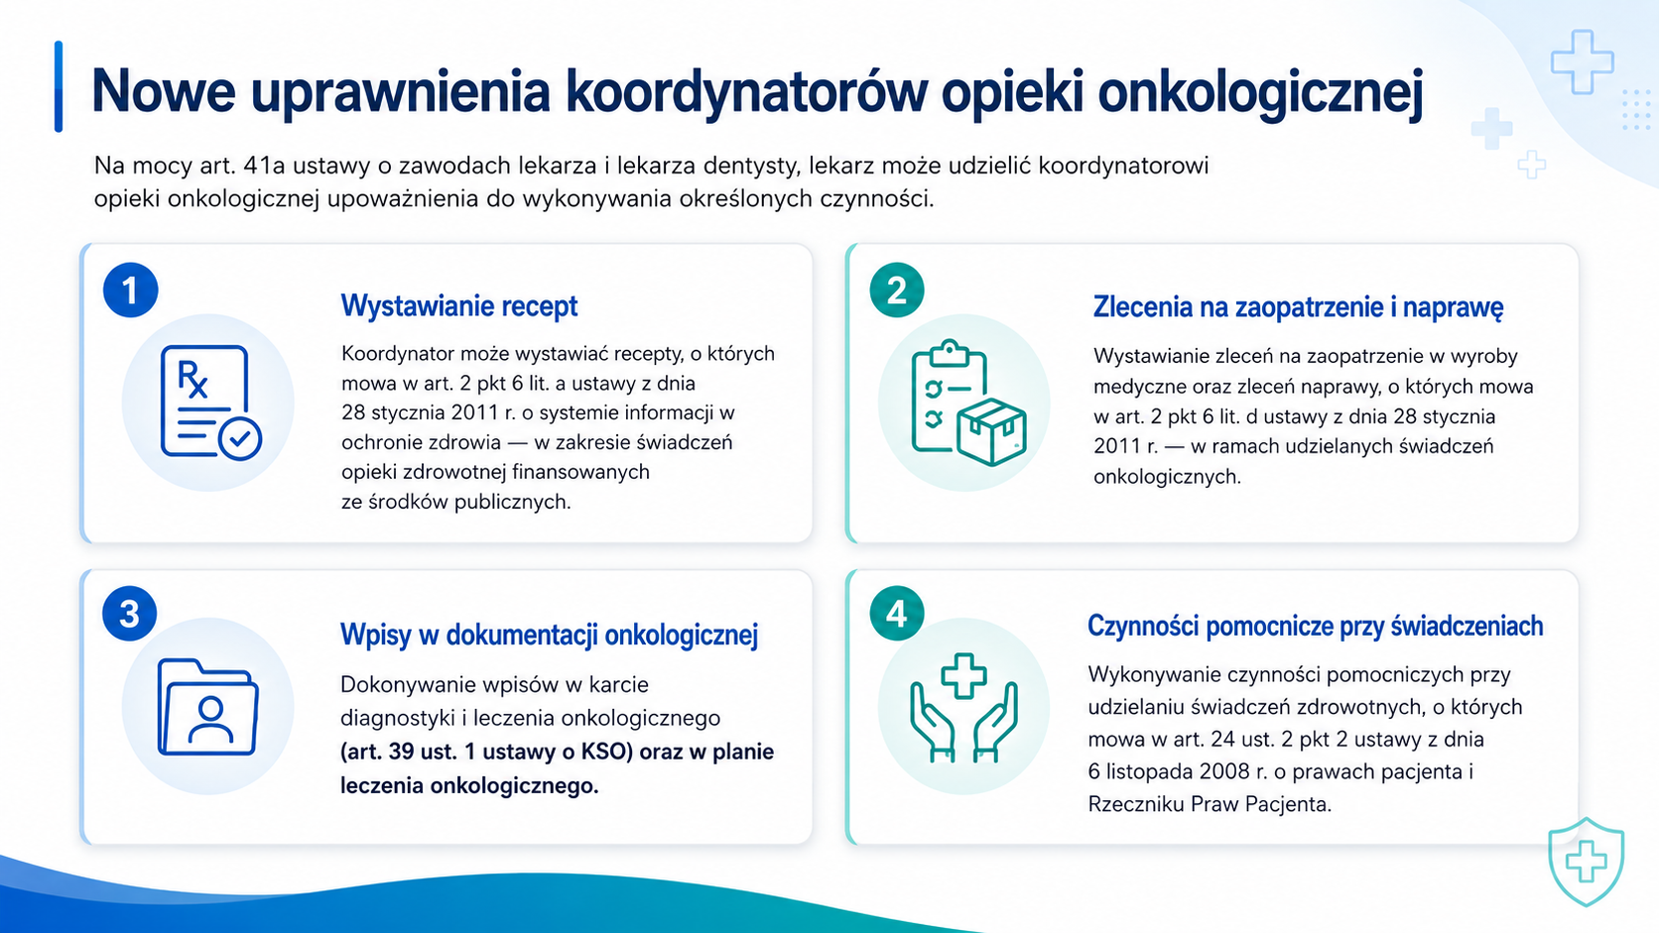

Slide 14
Różnice operacyjne dla placówki
Co zmienia się w codziennej pracy względem modelu z 2023 r.?
Obszar
2023
2026
Dokumentacja
z DiLO jako procesu dokumentacyjnego
do eDILO i bieżącego obiegu danych
Rejestracja
własne rozwiązania / obowiązek integracji
bez osobnego systemu onkologicznego; kierunek: centralna e-rejestracja
Jakość
wiele obowiązków i wartości docelowych
rozporządzenie porządkujące wskaźniki; NFZ weryfikuje
Plany naprawcze
szersze powiązanie z wynikami jakości
głównie przy braku minimalnych kluczowych wskaźników
Współpraca SOLO
opisane obowiązki współpracy
doprecyzowanie konsyliów i przekazywania informacji
Wniosek: mniej „lokalnej administracji”, więcej odpowiedzialności za poprawne dane i jakość mierzoną centralnie.
Źródła: ustawa 2023 oraz informacja KPRP o nowelizacji 2026.
KSO: ustawa 2023 vs nowelizacja 2026
7

Slide 15
Ścieżka pacjenta: z formularzy do danych
Nowelizacja przesuwa ciężar z ręcznych procesów na elektroniczny obieg informacji.
Przed zmianą
Po zmianie
Wystawienie DiLO
→
eDILO
Umawianie świadczeń
→
Centralna e-rejestracja
Konsylium / plan
→
Prostsza współpraca SOLO
Raportowanie jakości
→
Weryfikacja NFZ
Ryzyko do zarządzania
jakość danych, integracja systemów i gotowość personelu.
Efekt oczekiwany
spójna informacja o diagnostyce i leczeniu oraz mniej dublowanych czynności.
Źródła: KPRP — eDILO, centralna e-rejestracja, uproszczenia współpracy SOLO, rola NFZ.
KSO: ustawa 2023 vs nowelizacja 2026
8

Slide 16
Źródła
Źródła podstawowe
• Ustawa z 9 marca 2023 r. o Krajowej Sieci Onkologicznej, Dz.U. 2023 poz. 650.
• Informacja KPRP w sprawie ustawy z 3 lipca 2026 r. o zmianie ustawy o KSO oraz niektórych innych ustaw.
• Gov.pl/KPRM — komunikat o przyjęciu projektu nowelizacji, 26.05.2026.
• Druk sejmowy nr 2643 — projekt nowelizacji.
Zakres prezentacji
Skupiono się na różnicach praktycznych: eDILO, rejestracja, ankiety, współpraca SOLO, weryfikacja, wskaźniki jakości i rola NFZ.
Otwarta kwestia
Szczegóły wykonawcze będą zależeć od rozporządzeń, systemów IT i kontraktowania.
Dziękuję za uwagę
KSO: ustawa 2023 vs nowelizacja 2026
10

